Slide 1

Název školy: ZŠ Pardubice - Spořilov
Autor: Mgr. Markéta Demjančuková
Název: VY_42_INOVACE_MATEMATIKA 5_17. OPAKUJEME S EXOTICKÝMI PTÁKY
Téma: OPAKUJEME S EXOTICKÝMI PTÁKY
Číslo projektu: CZ.1.07/1.4.00/21.2349
Vytvořeno: 20. 11. 2011
Určeno pro: 1. ročník ZŠ
Anotace: Opakování učiva,upevňování sčítání a odčítání.Při správném výpočtu
příkladu dochází k postupnému odkrytí obrázků s exotickými ptáky.
Citace: Použité fotografie – fotogalerie autora, obrázky sady MS Office.

Slide 2

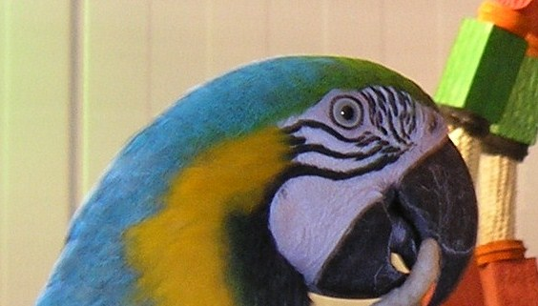
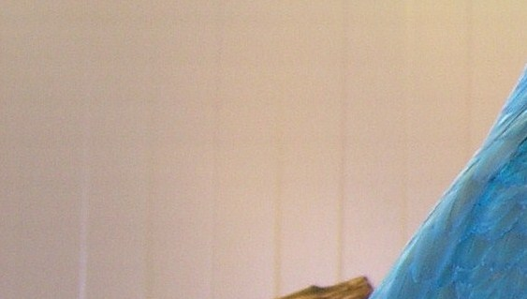
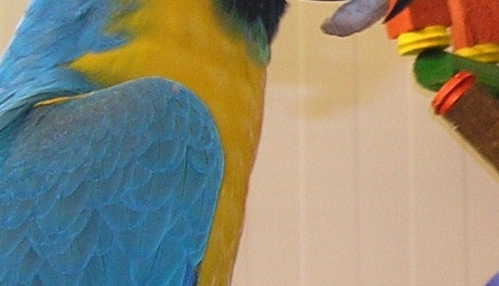
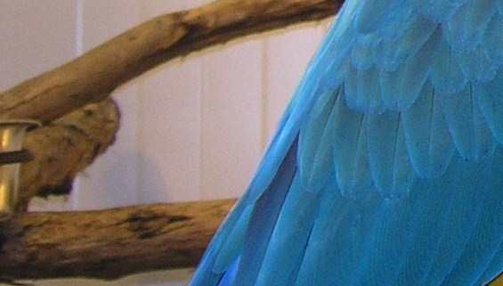
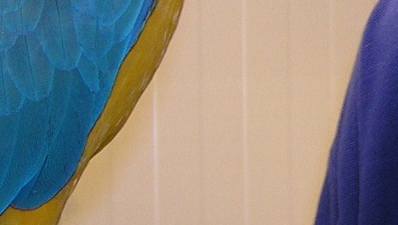
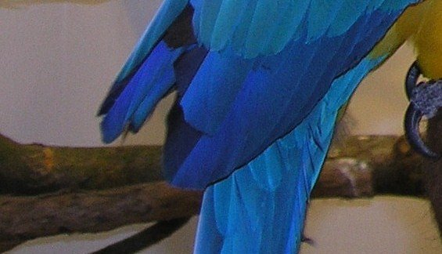
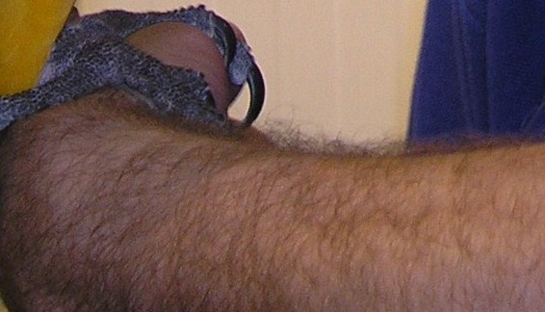
2 + 5 =
3 + 6 =
5 + 1 =
9 + 0 =
7
9
6
9
5 – 2 =
4 – 3 =
3 – 2 =
8 – 5 =
3
1
1
3
9 – 3 =
6 – 1 =
3 – 1 =
8 – 2 =
6
5
2
6
9 + 1 =
8 + 1 =
7 + 1 =
6 + 1 =
10
9
8
7
3 + 5 =
3 + 7 =
4 + 1 =
4 + 2 =
8
10
5
6
5 + 2 =
4 + 4 =
3 + 5 =
2 + 6 =
7
8
8
8
6 – 1 =
6 – 3 =
6 – 4 =
6 – 0 =
5
3
2
6
1 + 6 =
2 + 5 =
3 + 4 =
4 + 3 =
7
7
7
7

Slide 3
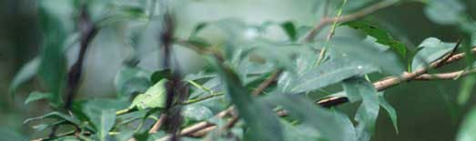
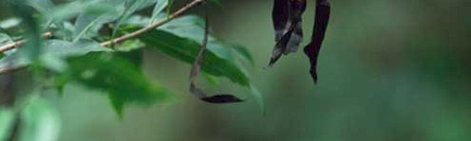
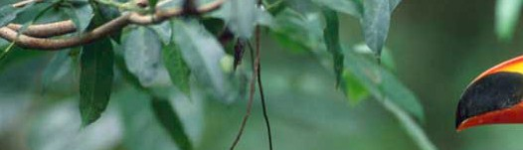
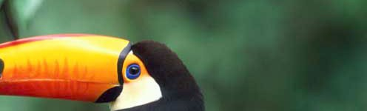
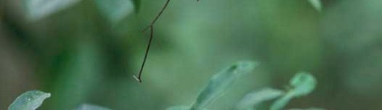
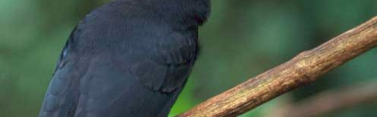
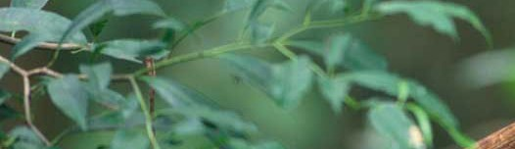
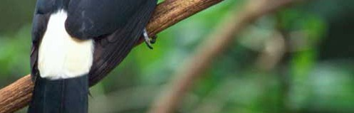
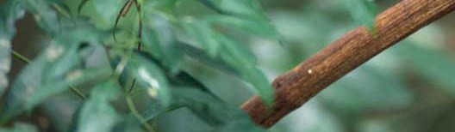
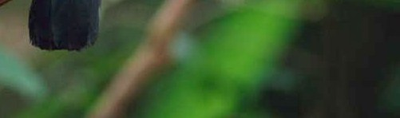
4 – 2 – 1 =
3 + 3 + 2 =
1
8
8 – 5 – 1 =
10 – 5 – 2 =
2
3
2 + 1 + 4 =
8 + 1 + 0 =
7
9
7 – 5 – 1 =
8 – 1 – 3 =
1
4
6 – 2 – 4 =
3 – 1 – 0 =
0
2
3 + 3 + 2 =
1 + 2 + 3 =
8
6
10 – 2 – 1 =
10 – 1 – 3 =
7
6
2 + 1 + 5 =
4 + 3 + 3 =
8
10
1 + 5 + 4 =
2 + 2 + 3 =
10
7
9 – 3 – 3 =
9 – 6 – 3 =
3
0

